Slide 1
Ôn tập
Giáo viên: Nguyễn Thị Lê

Slide 2
Các kiến thức cần lưu ý
Hai góc đối đỉnh
  Định nghĩa
  Tính chất
Hai đường thẳng vuông góc
  Định nghĩa
  Định nghĩa đường trung trực của đoạn thẳng
Hai đường thẳng song song
  Định nghĩa
  Tính chất

Slide 3
Các kiến thức cần lưu ý
Tiên đề Ơ – Clít
Quan hệ giữa tính vuông góc và tính song song
Tam giác
Tổng ba góc trong 1 tam giác
Các trường hợp bằng nhau của tam giác
  Cạnh – cạnh – cạnh
  Cạnh – góc – cạnh
  Góc – cạnh - góc

Slide 4
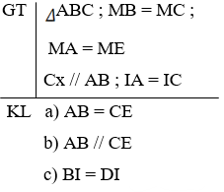

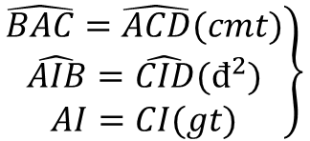




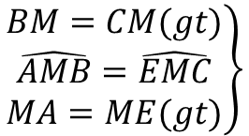





Bài 1: Cho ABC, M là trung điểm của BC. Trên tia đối của tia MA lấy điểm E sao cho MA = ME. Chứng minh rằng:
  AB = CE.
  AB // CE.
  Từ C kẻ tia Cx // AB. Vẽ đường thẳng đi qua B và trung điểm I của cạnh AC cắt Cx tại D. Chứng minh BI = DI
Giải
a) Xét $∆ABM và ∆ECM có$
$$\left.\begin{aligned}BM=CM(gt) \\ \hat{AMB}=\hat{EMC} \\ MA=ME(gt)\end{aligned}\right\}$$
$$⟹∆ABM= ∆ECM (c.g.c)$$
$$⟹AB=EC (2 cạnh tương ứng)$$
b) Vì $∆ABM= ∆ECM c$mt
$$⟹\hat{BAM}=\hat{CEM} (2 góc tương ứng)$$
Mà 2 góc này ở vị trí so le trong
$$⟹AB∕∕EC ( dấu hiệu…)$$
c) Ta có Cx // AB (GT)
$$⟹\hat{BAC}=\hat{ACD} (2 góc so le trong)$$
Xét $∆ABI và ∆CDI có$
$$\left.\begin{aligned}\hat{BAC}=\hat{ACD}(cmt) \\ \hat{AIB}=\hat{CID}(đ^{2}) \\ AI=CI(gt)\end{aligned}\right\}$$
$$⟹∆ABI= ∆CDI (g.c.g)$$
$$⟹IB=ID (2 cạnh tương ứng)$$

Slide 5





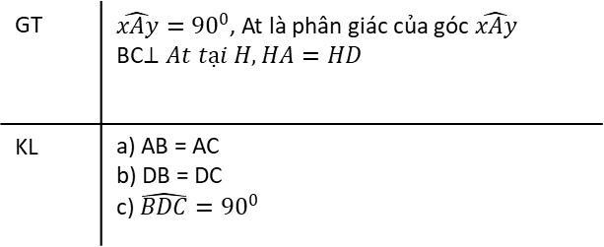
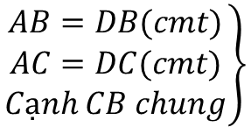



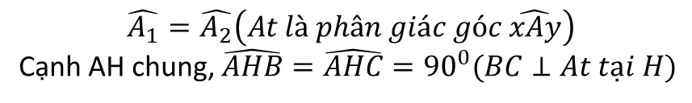




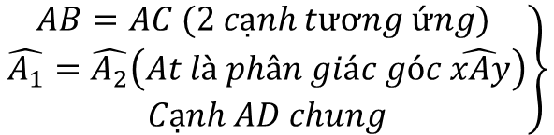

Bài 2: Cho góc xAy vuông, At là tia phân giác của góc đó. Qua H thuộc tia At kẻ đường vuông góc At nó cắt Ax, Ay theo thứ tự B, C.
a) Chứng minh AB = AC
b) Lấy D thuộc tia At. Chứng minh DB = DC
c) Khi D thuộc tia đối của HA và HD = HA. Chứng minh góc BDC bằng 90⁰
GT | $\hat{xAy}={90}^{0}$, At là phân giác của góc $\hat{xAy}$ BC$⊥At tại H, HA=HD$
KL | a) AB = AC b) DB = DC c) $\hat{BDC}={90}^{0}$
Giải
a) Xét $∆AHB và ∆AHC có$
$$\hat{A_{1}}=\hat{A_{2}}\left(At là phân giác góc \hat{xAy}\right)$$
Cạnh AH chung, $\hat{AHB}=\hat{AHC}={90}^{0}(BC⊥At tại H)$
$⟹$ $∆AHB= ∆AHC (g.c.g)$
$$⟹AB=AC (2 cạnh tương ứng)$$
b) Xét $∆ABD và ∆ACD có$
$$\left.\begin{aligned}AB=AC (2 cạnh tương ứng) \\ \hat{A_{1}}=\hat{A_{2}}\left(At là phân giác góc \hat{xAy}\right) \\ Cạnh AD chung\end{aligned}\right\}$$
$⟹$ $∆ABD= ∆ACD (c.g.c)$
$$⟹DB=DC (2 cạnh tương ứng)$$
c) $∆CHA= ∆CHD (cmt)$
$$⟹AC=DC \left(2 cạnh tương ứng\right)mà AC=AB\left(cmt\right)và DB=DC(cmt)$$
$$⟹AC=DC=AB=DB$$
Xét $∆ABC và ∆DBC có$
$$\left.\begin{aligned}AB=DB(cmt) \\ AC=DC(cmt) \\ Cạnh CB chung\end{aligned}\right\}$$
$⟹$ $∆ABC= ∆ADBC(c.c.c)$
$⟹$ $\hat{BAC}= \hat{BDC}$
$mà$ $\hat{BAC}={90}^{o}$
$⟹$ $\hat{BDC}={90}^{0}$

